Slide 1


机器学习第三讲（上）
有指导学习的一般原理

Slide 2
我们的问题
什么是基于实例的学习
什么是假设类 hypothesis class
什么是归纳偏倚 inductive bias
什么是泛化 generalization
什么是欠拟合 underfitting
什么是过拟合 overfitting

Slide 3

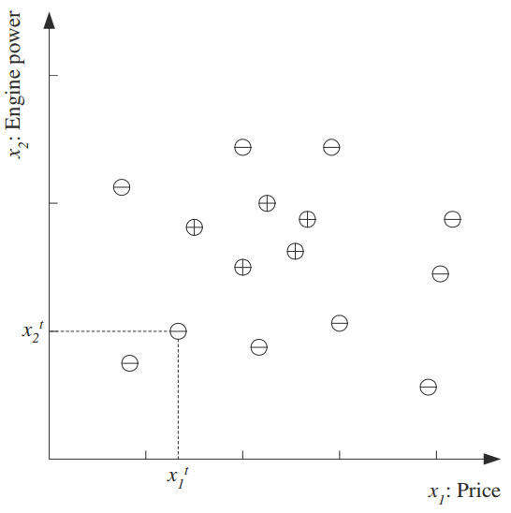


基于实例的学习
  学习类别：家用汽车
  属性为：价格和发动机的马力
  描述方法：

Slide 4
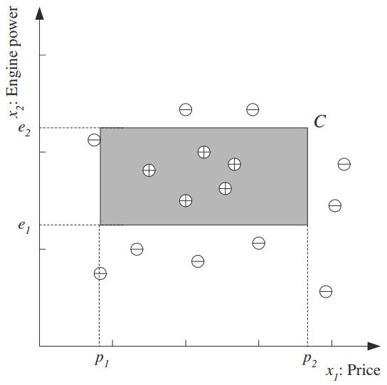
  假设类
    Equation 2.4 fixes H, the hypothesis class from which we believe C is drawn, namely, the set of rectangles.
    The learning algorithm then finds hypothesis the particular hypothesis, h ∈ H, to approximate C as closely as possible.

Slide 5


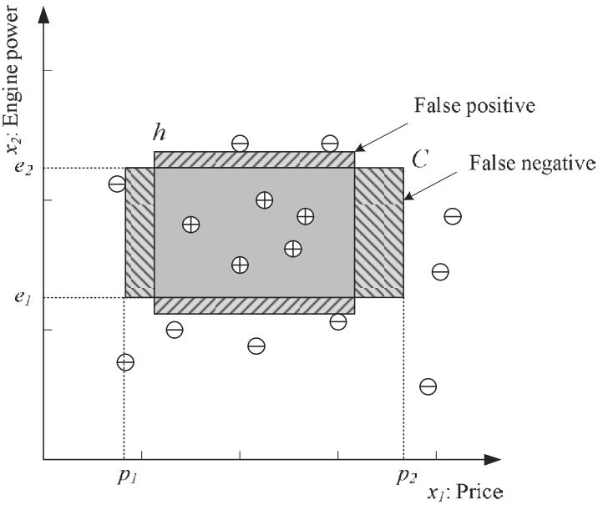
  我们学习的目的：
  经验误差 emprirical error

Slide 6
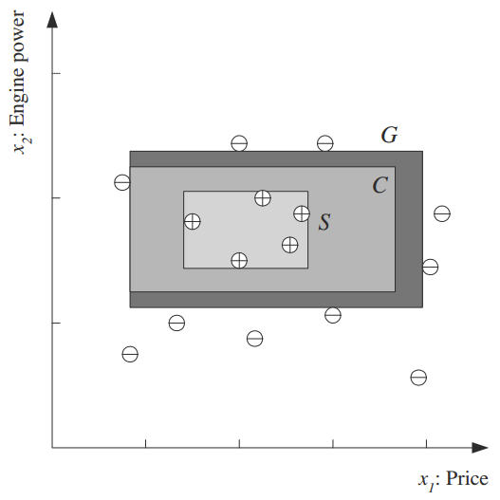
  假设类的能力
    泛化 generalization
      the hypothesis class H is the set of all possible rectangles. Each quadruple (p^{1h}, p^{2h}, e₁^{h}, e₂^{h}) defines one hypothesis, h, from H, and we need to choose the best one, or in other words, we need to find the values of these four parameters given the training set, to include all the positive examples and none of the negative examples.
    最特殊的假设
    most special hypothesis
    最一般假设
    most general hypothesis

Slide 7
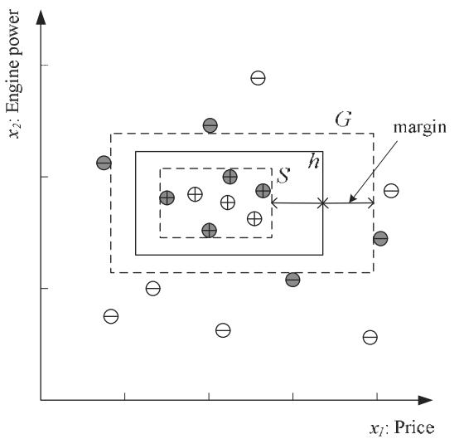
    训练集相容
      零误差的假设情况
      h ∈ H between S and G is a valid hypothesis with no error, said to be consistent with the training set
      通常在给定的假设X 、 H 条件下，会有多个S_{i} 、 G_{j}
      如果X 足够大，可以存在唯一的S、G
      For our error function to have a minimum at h with the maximum margin, we should
      use an error (loss) function
      which not only checks
      whether an instance is on the
      correct side of the boundary
      but also how far away it is.
      许多领域， S与G之间的实例
      是不确定的

Slide 8
    VC维 Vapnik-Chervonenkis Dimension
      散列（shatter）
        If for any of these problems, we can find a hypothesis h ∈ H that separates the positive examples from the negative, then we say H shatters N points.
      VC维的定义
        The maximum number of points that V C dimension can be shattered by H is called the Vapnik-Chervonenkis (VC) dimension of H, is denoted as VC(H)
        用来度量假设H的学习能力

Slide 9
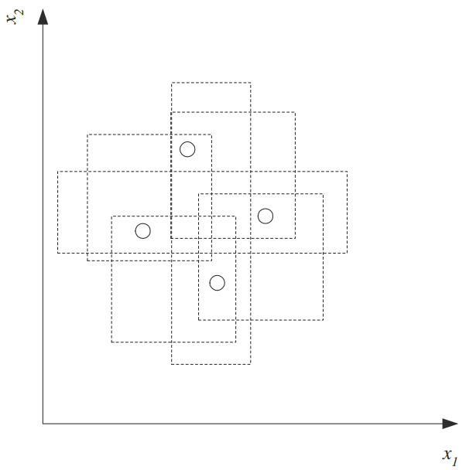
    VC维
      二维空间散列四个点情况
        用轴平行矩形散列
        只能四个点
        任何位置五个点不能
      任何位置五个点
        不能散列
      较小VC维也有应用价值

Slide 10


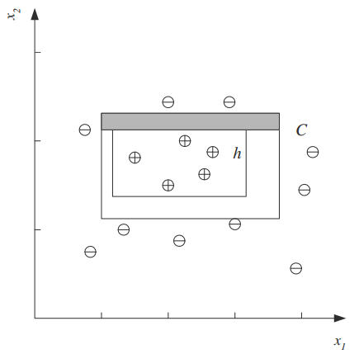


    学习的可信度量
        置信概率 confidence probability
        CΔh is the region of difference between C and h.
        置信度的变化趋势
      (1 − x) ≤ exp[−x]

Slide 11




    多值分类（1）
      从二值分类到多值分类
        需要学习 K 个假设

Slide 12

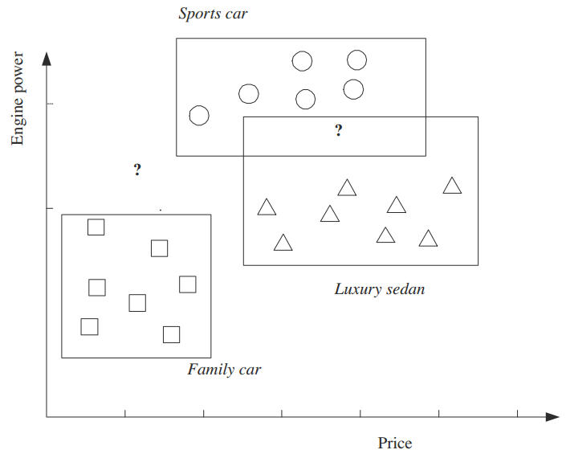
    多值分类（2）
      计算多类的经验误差
        需要多类别假设误差的累计计算
      举例
        汽车分类问题
        一个假设情况
        多个假设情况

Slide 13


    回归（1）
      从布尔值到连续变化的数值
      C(x) ∈ {0, 1}
      多项式插值计算
        外插或者外推 extrapolation

Slide 14



    回归（2）
      寻找最小经验误差的学习模型 g(x)
        假定g(x)是线性的
        前面二手车的例子

Slide 15

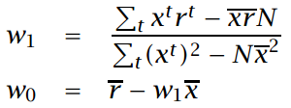

    回归（3）
        前面二手车的例子
        计算拐点（偏导）

Slide 16

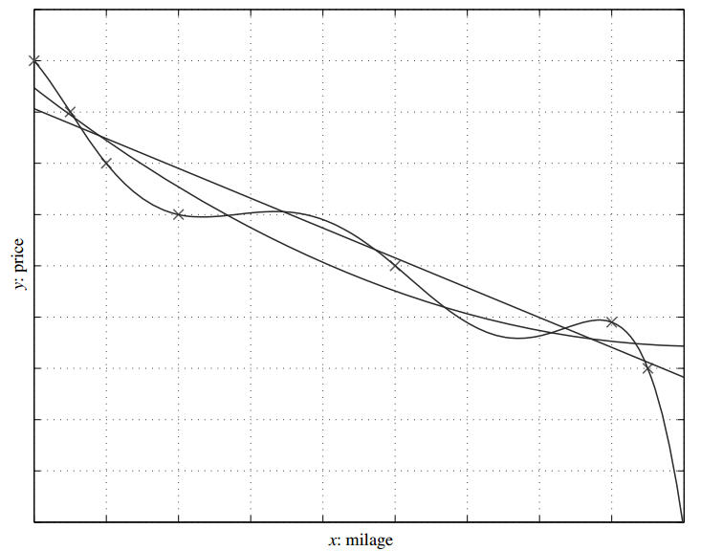
    回归（4）
        前面二手车的例子
        复杂模型情况

Slide 17
    噪声的影响（1）
      什么是噪声
        错误样本
      噪声的出现原因
        样本的属性记录错误
        样本类别标记错误
        没有观察到的附加属性 hidden or latent

Slide 18
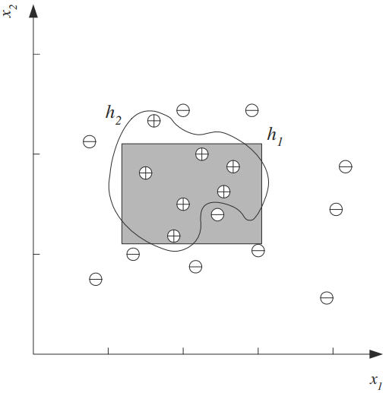
    噪声的影响（2）
      应对策略
        增加假设类的复杂性
        增大训练样本的规模
      简单模型的泛化能力更大
        容易使用
        容易训练
        容易解释
      Occam’s razor
        简单更可信

Slide 19
机器学习第三讲（下）
有指导学习的一般原理

Slide 20

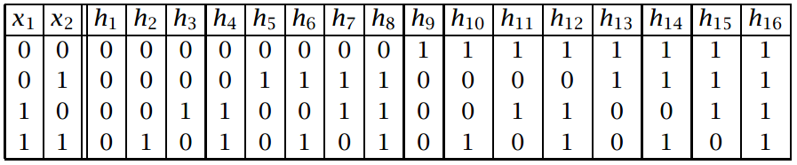
    学习模型的选择（1）
      布尔函数的输入
        每个输入为二元值
        对于 d 个样本的输入，会有 2^{d} 种情况，对应个 2^{d} 不同的问题
        输出的标记可以是1，也可以是0，对于d 个样本的输入，可以有个 布尔函数
        例如有两个输入：x₁, x₂

Slide 21
    学习模型的选择（2）
      布尔函数的输入
        随着每个样本的输入，都会排除掉一半的假设
        例如，输入x₁ = 0, x₂ = 1 输出为 0
        为了得到 单个 假设，需要有 2^{d} 个样本
        实际情况，能拿到的样本只是一个 2^{d} 个样本的小子集

Slide 22

    学习模型的选择（3）
      不适定问题 ill-posed problem
        N个样本的输入
        还有 个可能的布尔函数 无法确定
        得不到 唯一解
        分类、回归等实际任务都会有这样的问题
        样本越多，对潜在的布尔函数就会了解越多
        实际情况，能拿到的样本只是一个2^{d} 个样本的小子集

Slide 23
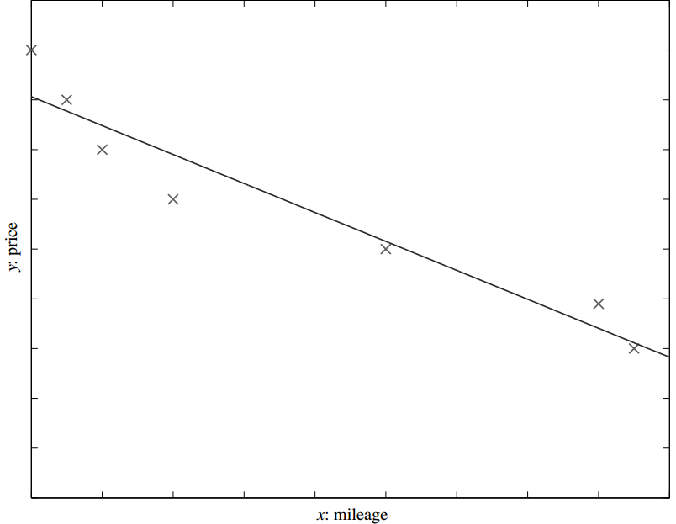
    学习模型的选择（4）
      归纳偏倚 inductive bias
        现有数据量不足以找到 唯一解
        对策：猜测 或者 假设
        为了是学习成为可能所做的假设集合称为 归纳偏倚

Slide 24
    学习模型的选择（5）
      归纳偏倚 inductive bias
        特定的假设类对应着特定的机器 学习模型
        不同的模型都不同的学习能力，只能学习确定的函数
        复杂的模型学习能力也更大，问题是需要多复杂的函数
      模型选择 model selection
        在众多可能的假设类中选择正确的
        不是复制训练数据，而是为了更好的预测
        考核的指标是 泛化

Slide 25
    学习模型的选择（6）
      欠拟合 underfitting
        为了获得好的泛化能力
        要求使假设的复杂性与潜在数据的函数复杂性相匹配
        对于复杂性比潜在函数复杂性低的假设，称之为欠拟合
        如果复杂性提高，训练和确认的误差都会降低
      过拟合 overfitting
        对于复杂性比潜在函数复杂性高的假设，称之为过拟合
        过分拟合反而失去了好的预测能力，例如噪声
        增加训练样本，但改善有限

Slide 26
    学习模型的选择（7）
      欠拟合与过拟合

Slide 27
  学习模型的选择（8）
    训练规模与模型复杂性的关系
      一般情况下，增大训练规模，预测误差会降低
      随着模型复杂性的增加，预测误差先降低后增加
        增加训练样本的规模，只能带来有限的改善
        适当降低复杂性是聪明的想法
        不同的训练样本训练的模型泛化能力也不会一样

Slide 28
  学习模型的选择（9）
    训练的方法
      对模型泛化能力的检验
        从训练集中抽取一部分作为验证集 validation set
        从可能的假设类集合 (多个假设类) 找到更好的假设 h_{i} ∈ H_{i}
      交叉验证 cross validation
        所谓最好的假设是对应于验证集上最精确的假设 h_{i}
        例如：
        限定区域的假设类（不同形状）
        多项式拟合（不同阶）

Slide 29
  学习模型的选择（10）
    训练的方法
      模型的测试
        期望误差需要用测试集（test set）来检验
        测试集也被称为发布集（publication set）
      发布集与训练集和验证集不同
        为什么？
        数据样本集合的划分

Slide 30



  有监督学习总结（1）
    学习的样本集
      样本遵循独立同分布（independent and identically distributed）
        相同的联合分布
        二值分类对应 0/1 二元向量
        多值分类对应 K 维的二元向量
        回归分析中 是个实数值

Slide 31


  有监督学习总结（2）
    学习的目标
      确定
      对于 能够有好的近似
    三个环节
      选定学习模型
        设计者根据背景知识确定模型
        参数由模型和实际应用的训练集确定

Slide 32


  有监督学习总结（3）
    三个环节
      确定损失函数 loss function
        计算预测与期望之间的差
        近似误差（approximation error）由所有实例上点网损失累加
        对于分类问题， 是检测相等或者不相等的二值函数
        对于回归， 使用距离

Slide 33

  有监督学习总结（4）
    三个环节
      最优化过程 optimization procedure
        在回归中，可以解析地求解最优化问题
        对于更复杂的模型和误差函数，需要使用更加复杂的优化方法

Slide 34

  有监督学习总结（5）
    条件
      假设类 应该足够大的容量
      足够多的训练数据
      好的优化方法
    不同机器学习方法的区别
      模型不同
      损失函数不同
      最优化过程不同

Slide 35
the END

